Slide 1
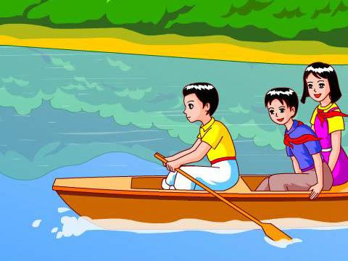
让我们荡起双浆

Slide 2
音乐欣赏
让我们荡起双浆

Slide 3
让我们荡起双浆
教学目的：通过本课教学，使学生体会生活在社会主义祖国的幸福，加深对祖国、对中国共产党的热爱。更加珍惜今天的幸福生活。
教学重点：1、努力学习，从小培养责任感，珍惜今天的幸福生活。
2、了解诗歌的内容，有感情地朗读课文，学唱这首歌。

Slide 4

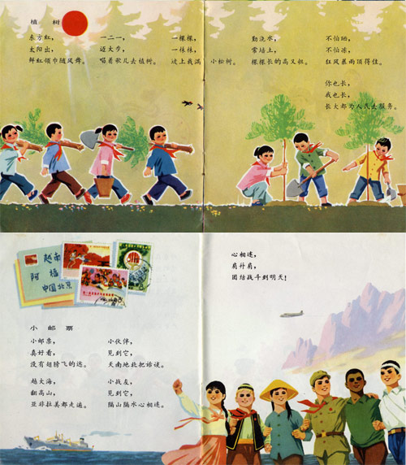
欣赏歌曲
歌曲名字：
让我们荡起双浆
PPT课件：www.1ppt.com/kejian/ 语文课件：www.1ppt.com/kejian/yuwen/
数学课件：www.1ppt.com/kejian/shuxue/ 英语课件：www.1ppt.com/kejian/yingyu/
人教版一年级语文上册：www.1ppt.com/kejian/yuwen/138/
人教版二年级语文上册：www.1ppt.com/kejian/yuwen/160/
人教版三年级语文上册：www.1ppt.com/kejian/yuwen/161/
人教版四年级语文上册：www.1ppt.com/kejian/yuwen/162/
人教版五年级语文上册：www.1ppt.com/kejian/yuwen/163/
人教版六年级语文上册：www.1ppt.com/kejian/yuwen/164/
人教版七年级语文上册：www.1ppt.com/kejian/yuwen/165/
人教版八年级语文上册：www.1ppt.com/kejian/yuwen/166/
人教版九年级语文上册：www.1ppt.com/kejian/yuwen/167/

Slide 5
让我们荡起双浆
问题一：水中的鱼儿上自由、幸福的、然而它们却十分羡慕少年儿童的幸福生活。从哪些词语看出来 ？
答案：望 听
问题二：这里把鱼儿当成什么来写？
答案：（人）这里用鱼儿来衬托少年儿童，更体现了我们少年儿童生活的幸福。
问题三：“做完了一天的功课，我们来尽情地欢乐”。如此幸福的生活是谁给我们“安排”的？
共产党

Slide 6
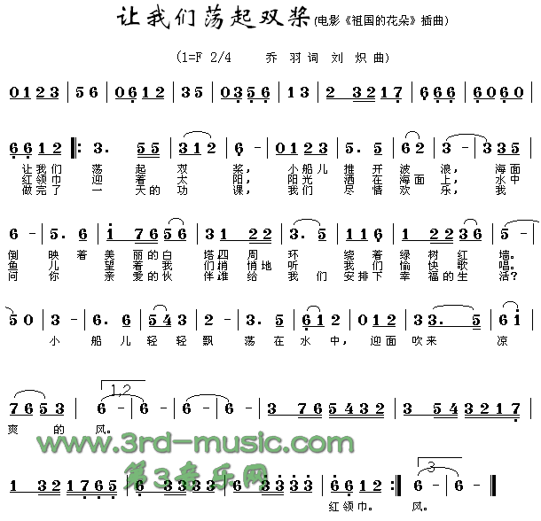

Slide 7
填空练习
小船儿轻轻飘荡在水中，迎面吹来凉爽的风”在歌词中出现了（三）次，表达少年儿童无比（愉快）的心情，也表现了党、对社会主义祖国的（赞美）无比幸福之情。
题目中哪个词语最能表达少年儿童的轻松，愉快心情？荡

Slide 8

联想图
让我们荡起双桨——｛白塔 绿树 红墙
望 听 ｝—— 尽情欢乐

Slide 9
歌曲感情处理
本歌曲表现的是一群天真可爱的少年在春天一起游玩时候的愉快的情景, 为自己幸福的生活而高兴.我们在演出歌曲时候应该联想自己的幸福生活,唱出感情.

Slide 10
课堂小结
通过我们今天的学习我们应该知道我们今天的幸福生活来的很不容易，所以我们要珍惜今天，好好学习，回报党，回报社会

Slide 11
课后作业
课后我们要认真听，仔细体会歌曲中的感情
每一个人写一篇自己听完歌曲的感受

